Slide 1
Chương 3: ĐẠI CƯƠNG HOÁ HỌC HỮU CƠ
Bài 10
HỢP CHẤT HỮU CƠ VÀ HOÁ HỌC HỮU CƠ
I
Hợp chất hữu cơ và hoá học hữu cơ
II
Phân loại hợp chất hữu cơ
III
Nhóm chức trong phân tử hợp chất hữu cơ
V

Slide 2

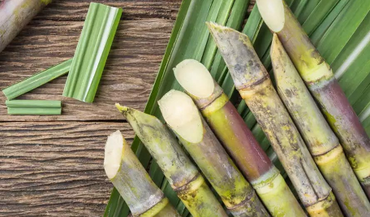
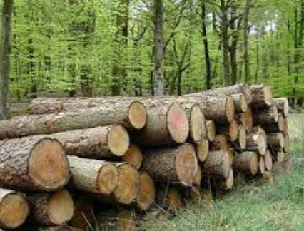

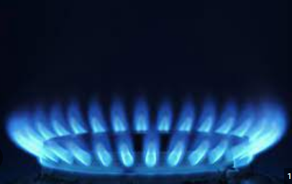
Các hợp chất hữu cơ đóng vai trò quan trọng với sự sống. Hợp chất hữu cơ là gì và chúng có những điểm chung gì?
saccharose (C₁₂H₂₂O₁₁)
celullose ((C₆H₁₀O₅)_{n})
acetylsalicylic acid, C₉H₈O₄)
propane (C₃H_{8­}­)

Slide 3
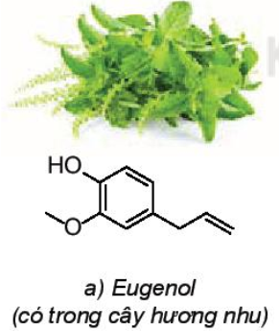
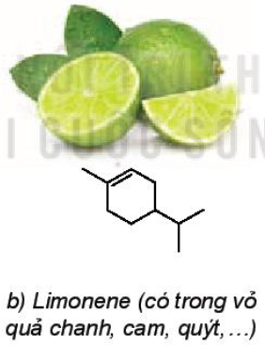
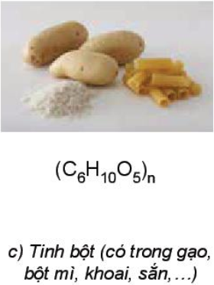
I
HỢP CHẤT HỮU CƠ VÀ HOÁ HỌC HỮU CƠ
1. Khái niệm
- Ví dụ:
HCHC là hợp chất của carbon (trừ một số hợp chất như CO, CO₂, muối carbonate, các cyanide, carbide,…)
- Khái niệm:
Hoá học hữu cơ là ngành hoá học nghiên cứu về các HCHC.

Slide 4
I
HỢP CHẤT HỮU CƠ VÀ HOÁ HỌC HỮU CƠ
1. Khái niệm
Câu hỏi
1. (SGK – 57) Đối tượng nghiên cứu của hoá học hữu cơ là gì?
2. (SGK – 57) Trong các chất sau đây, chất nào là chất hữu cơ? C₆H₁₂O₆, C₁₂H₂₂O₁₁, C₂H₂, CO₂, CaCO₃
Lời giải
1. Đối tượng nghiên cứu của hoá học hữu cơ là HCHC.
2. Các chất hữu cơ là: C₆H₁₂O₆; C₁₂H₂₂O₁₁; C₂H₂

Slide 5
I
HỢP CHẤT HỮU CƠ VÀ HOÁ HỌC HỮU CƠ
2. Đặc điểm chung của các hợp chất hữu cơ
Về thành phần nguyên tố
- Nhận xét:
Trong thành phần của HCHC nhất thiết phải có C, hay gặp H, O, N; ít gặp hơn là P, halogen, S,..
- CTTQ của HCHC:
C_{x}H_{y}O_{z}N_{t}...

Slide 6
I
HỢP CHẤT HỮU CƠ VÀ HOÁ HỌC HỮU CƠ
2. Đặc điểm chung của các hợp chất hữu cơ
Về đặc điểm cấu tạo
Câu hỏi
Dựa vào độ âm điện của các nguyên tố C, H, O, N, P, giải thích vì sao liên kết giữa nguyên tử của các nguyên tố này với nhau lại la liên kết CHT.
Lời giải
Các nguyên tử phi kim (C, H, O, N, P) có độ âm điện khác nhau không nhiều nên liên kết hoá học trong phân tử HCHC chủ yếu là liên kết CHT.
Loại liên kết trong phân tử HCHC: chủ yếu là liên kết cộng hoá trị.

Slide 7
I
HỢP CHẤT HỮU CƠ VÀ HOÁ HỌC HỮU CƠ
2. Đặc điểm chung của các hợp chất hữu cơ
Câu hỏi
Sự kết hợp của bốn nguyên tử carbon với nhau có thể hình thành các loại mạch carbon như ở hình dưới:
CH₃-CH₂-CH₂-CH₃ (1) CH₃-CH-CH₃ (3)
H₂C-CH₂ |
| | CH₃
H₂C-CH₂ (2) CH₃
|
CH
/\
H₂C-CH₂ (4)
Hãy chỉ ra chất nào có mạch carbon hở không phân nhánh, chất nào có mạch carbon hở phân nhánh và chất nào có mạch vòng.

Slide 8
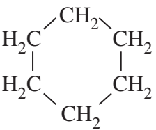

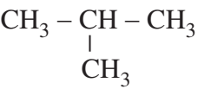
I
HỢP CHẤT HỮU CƠ VÀ HOÁ HỌC HỮU CƠ
2. Đặc điểm chung của các hợp chất hữu cơ
Lời giải
Mạch hở, không phân nhánh: (1)
Mạch hở, phân nhánh: (3)
Mạch vòng: (2); (4)
Nguyên tử C có thể liên kết trực tiếp với nhau tạo thành mạch carbon.
- Ví dụ:
Mạch hở không nhánh
Mạch hở có nhánh
Mạch vòng

Slide 9

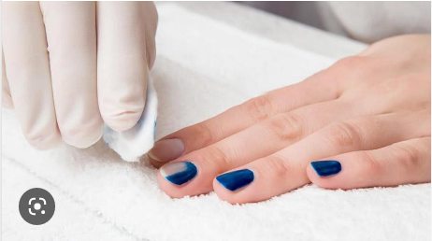
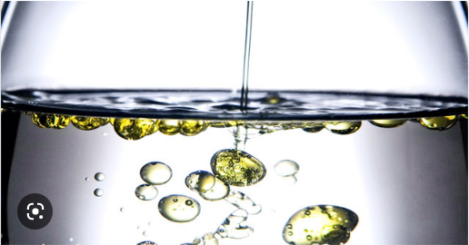
I
HỢP CHẤT HỮU CƠ VÀ HOÁ HỌC HỮU CƠ
2. Đặc điểm chung của các hợp chất hữu cơ
Về tính chất vật lí
- Nhiệt độ nóng chảy và nhiệt độ sôi:
Thấp, dễ bay hơi.
- Tính tan:
Ít tan trong nước nhưng tan tốt trong dung môi hữu cơ.

Slide 10
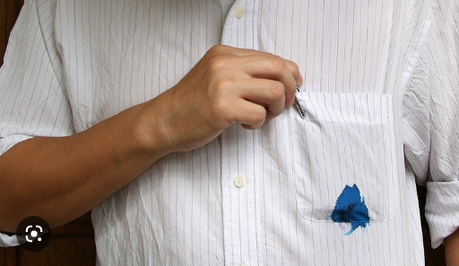
I
HỢP CHẤT HỮU CƠ VÀ HOÁ HỌC HỮU CƠ
2. Đặc điểm chung của các hợp chất hữu cơ
Về tính chất vật lí
Câu hỏi
Người ta thường dùng chất gì để loại bỏ vết sơn móng tay hay vết mực bút bi dây trên áo? Chất đó là chất vô cơ hay chất hữu cơ? Có thể dùng nước để rửa các vết màu này không? Vì sao?
Lời giải
Để loại bỏ vết sơn móng tay hay vết mực bút bi dây trên áo người ta thường dụng aceton (HCHC).
Không thể dùng nước để rửa các vết màu này vì các HCHC thường ít tan trong nước.

Slide 11
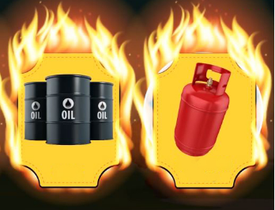
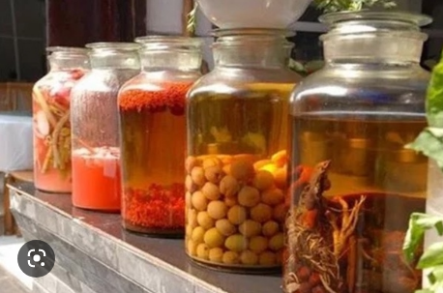
I
HỢP CHẤT HỮU CƠ VÀ HOÁ HỌC HỮU CƠ
2. Đặc điểm chung của các hợp chất hữu cơ
Về tính chất hoá học
- HCHC thường kém bền với nhiệt và dễ cháy.
- Phản ứng hoá học của hợp chất hữu cơ thường xảy ra chậm và theo nhiều hướng khác nhau, tạo thành hỗn hợp các sản phẩm.

Slide 12
I
HỢP CHẤT HỮU CƠ VÀ HOÁ HỌC HỮU CƠ
2. Đặc điểm chung của các hợp chất hữu cơ
Tính chất hoá học
Câu hỏi
3. (SGK – 58) So sánh thành phần nguyên tố, liên két hoá học trong phân tử của HCHC và của hợp chất vô cơ
Lời giải
 | Phân tử HCHC | Phân tử HCVC
Thành phần NT
LK hoá học
Nhất thiết phải có C
Không nhất thiết phải có C
Chủ yếu là LK CHT
LK CHT, LK ion, LK cho – nhận

Slide 13
II
PHÂN LOẠI HỢP CHẤT HỮU CƠ
- Dựa theo thành phần HCHC được chia thành:
+ Hydrocarbon
Là những HCHC được tạo thành chỉ từ hai nguyên tố carbon và hydrogen.
(CTTQ: C_{x}H_{y})
Ví dụ: alkane (CH₄); alkene (CH₂=CH₂); alkyne (CH≡CH); arene (C₆H₆)
+ Dẫn xuất của hydrocarbon
Là những HCHC thu được khi thay thế một hay nhiều nguyên tử hydrogen trong phân tử hydrocarbon bằng một hay nhiều nguyên tử hay nhóm nguyên tử khác.
(CTTQ: C_{x}H_{y}O_{z}; C_{x}H_{y}O_{z}N_{t},...)
Ví dụ: Dẫn xuất halogen (CH₃Cl); alcohol (C₂H₅OH); carboxylic acid (CH₃COOH),...

Slide 14

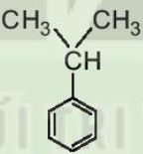

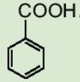
II
PHÂN LOẠI HỢP CHẤT HỮU CƠ
Câu hỏi
4. (SGK – 59) Hãy phân loại các HCHC cho dưới đây thành hai nhóm: hydrocarbon và dẫn xuất của hydrocarbon
(1)
(3)
(4)
(2)
Lời giải
+ Hydrocarbon: (1).
+ Dẫn xuất của hydrocarbon: (2); (3); (4).

Slide 15
III
NHÓM CHỨC TRONG PHÂN TỬ HỢP CHẤT HỮU CƠ
1. Khái niệm
- Ví dụ:
+) dimethyl ether (CH₃-O-CH₃) + Na → không phản ứng
HCHC C₂H_{6­­­}O
+) ethanol (C₂H₅OH) + Na → khí hydrogen
2C₂H₅OH + 2Na → 2C₂H_{5­}ONa + H₂
→ Nhóm –OH: nhóm chức alcohol.
- Khái niệm:
Nhóm chức là nguyên tử hay nhóm nguyên tử gây ra những TCHH đặc trưng của HCHC.

Slide 16
III
NHÓM CHỨC TRONG PHÂN TỬ HỢP CHẤT HỮU CƠ
2. Một số loại nhóm chức cơ bản
Loại HC | Nhóm chức | Ví dụ
Dx halogen
-X (F, Cl, Br, I)
CH₃Cl
Alcohol
-OH
CH₃OH
Aldehyde
-CHO
CH_{3­}CHO
Ketone
>C=O
CH₃COCH₃
Carboxylic acid
-COOH
CH₃COOH
Ester
-COO-
CH₃COOCH₃
Amine
-NH₂
CH₃NH₂
Ether
-O-
CH₃OCH₃

Slide 17
III
NHÓM CHỨC TRONG PHÂN TỬ HỢP CHẤT HỮU CƠ
2. Một số loại nhóm chức cơ bản
Câu hỏi
5. (SGK -60) Glutamic acid là một chất dẫn truyền thần kinh, giúp phòng ngừa và điều trị các triệu chứng suy nhược thần kinh do thiếu hụt glutamic như mất ngủ, nhức đầu, ù tai, chóng mặt,... Glutamic acid có công thức cấu tạo: HOOC-CH₂-CH₂-CH(NH₂)-COOH
Hãy nêu tên các nhóm chức có trong phân tử glutamic acid
Lời giải
Nhóm carboxylic acid và amine

Slide 18
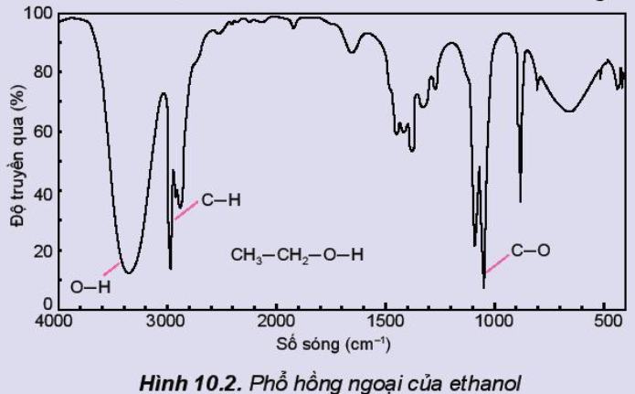
III
NHÓM CHỨC TRONG PHÂN TỬ HỢP CHẤT HỮU CƠ
3. Phổ hồng ngoại (IR) và nhóm chức
peak

Slide 19
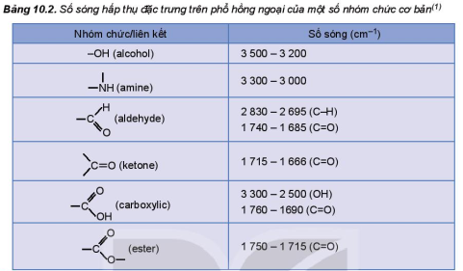
III
NHÓM CHỨC TRONG PHÂN TỬ HỢP CHẤT HỮU CƠ
3. Phổ hồng ngoại (IR) và nhóm chức
- Nhận xét:
Có thể phân biệt các HCHC dựa vào phổ hồng ngoại của chúng.

Slide 20
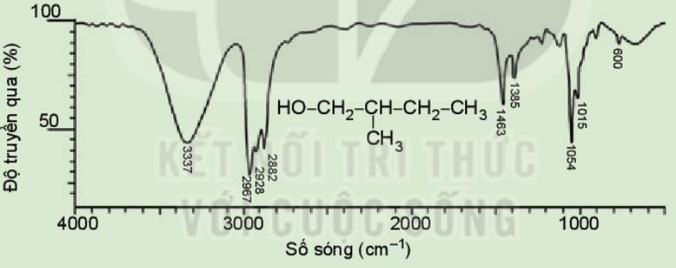
III
NHÓM CHỨC TRONG PHÂN TỬ HỢP CHẤT HỮU CƠ
3. Phổ hồng ngoại (IR) và nhóm chức
Câu hỏi
6. (SGK – 61) Chỉ ra số sóng hấp thụ đặc trưng của nhóm –OH trên phổ hồng ngoại của chất sau:
Sóng hấp thụ đặc trưng của nhóm –OH

Slide 21
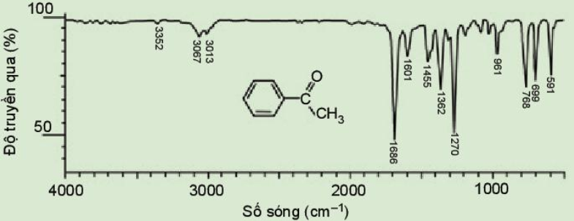
III
NHÓM CHỨC TRONG PHÂN TỬ HỢP CHẤT HỮU CƠ
3. Phổ hồng ngoại (IR) và nhóm chức
Câu hỏi
7. (SGK – 61) Chỉ ra số sóng hấp thụ đặc trưng của nhóm C=O (ketone) trên phổ hồng ngoại:
Sóng hấp thụ đặc trưng của nhóm C=O

Slide 22
Hợp chất của carbon là hợp chất hữu cơ, trừ một số hợp chất như CO, CO₂, muối carbonate, các cyanide, các carbide,…
Liên kết hoá học trong hợp chất hữu cơ thường là liên kết cộng hoá trị; nhiệt độ nóng chảy; nhiệt độ sôi thấp và thường không tan hoặc ít tan trong nước, tan trong các dung môi hữu cơ.
Hợp chất hữu cơ dễ cháy, dễ bị nhiệt phân huỷ, các phản ứng thường xảy ra chậm, theo nhiều hướng và tạo ra hỗn hợp các sản phẩm.
Hợp chất hữu cơ được phân thành hai loại: hydrocarbon và dẫn xuất của hydrocarbon.
Nhóm chức là nguyên tử hay nhóm nguyên tử gây ra những tính chất hoá học đặc trưng của hợp chất hữu cơ.
Phổ hồng ngoại thường được sử dụng để xác định sự có mặt của các nhóm chức trong phân tử hợp chất hữu cơ.

Slide 23
CỦNG CỐ
Câu hỏi
$$\text{M}\text{ộ}\text{t} \text{h}\text{ợ}\text{p} \text{ch}\text{ấ}\text{t} \text{h}\text{ữ}\text{u} \text{c}\text{ơ }\text{X} \text{ch}\text{ứ}\text{a}\text{ đồ}\text{ng} \text{th}\text{ờ}\text{i} \text{hai} \text{nh}\text{ó}\text{m} \text{ch}\text{ứ}\text{c} \text{alcohol} \text{v}\text{à }\text{aldehyde}\text{. }\text{Khi}\text{ đó, }\text{h}\text{ợ}\text{p} \text{ch}\text{ấ}\text{t} \text{ch}\text{ấ}\text{t} \text{X} \text{s}\text{ẽ}$$
A
Chỉ thể hiện các TCHH đặc trưng của alcohol
B
Chỉ thể hiện các TCHH đặc trưng của aldehyde
C
C
Thể hiện các tính chất hoá học đặc trưng của cả alcohol và aldehyde
D
Không thể hiện tính chất hoá học đặc trưng của cả alcohol và aldehyde

Slide 24
CỦNG CỐ
Câu hỏi
Cho phản ứng:
CH₃-C-OH + CH₃CH₂OH
||
O
CH₃-C-O-CH₂cH₃ + H₂O
||
O
a) Có những nhóm chức nào trong phân tử mỗi chất hữu cơ ở phản ứng trên?
b) Sau khi tiến hành phản ứng một thời gian, người ta tách được một chất hữu cơ tinh khiết từ hỗn hợp phản ứng. Có thể ghi và sử dụng phổ hồng ngoại của chất lỏng này để xác định chất đó là CH₃COOCH₂CH₃ hay CH₃COOH hoặc CH₃CH₂OH được không? Vì sao?
Lời giải
a) Có những nhóm chức: alcohol (-OH); carboxylic acid
(-COOH) và ester (-COO-) ở phản ứng trên.
b) Có thể sử dụng phổ hồng ngoại vì mỗi nhóm chức khác nhau sẽ thể hiện các đỉnh hấp thụ khác nhau.

